Slide 1
6
직육면체의 부피와 겉넓이
(『수학』 132~135쪽)
9
차시
얼마나 알고 있나요

Slide 2
1 ${cm}^{3}$와 1 $m^{3}$를 알고, 관계 이해하기
문장을 보고 맞으면 ○표, 틀리면 × 표 하고, 틀린 부분을 바르게 고쳐 보세요.
한 모서리의 길이가 1 cm인 정육면체의 부피를 1 ${cm}^{3}$라고 합니다.
( )
○
한 모서리의 길이가 1 m인 정육면체의 부피는 1 제곱미터입니다.
⇨ 세제곱미터
( )
×
한 모서리의 길이가 1m인 정육면체를 쌓는 데 부피가 1 ${cm}^{3}$인 쌓기나무가 10000개 필요합니다.
⇨ 1000000개
( )
×

Slide 3
직육면체의 부피와 겉넓이 구하기
전개도를 이용하여 직육면체 모양의 상자를 만들려고 합니다. 만든 상자의 부피와 겉넓이를 구해 보세요.
상자의 부피는 몇 ${cm}^{3}$인가요?
60×30×100=180000 (${cm}^{3}$)입니다.
상자의 부피를 $m^{3}$로 나타내어 보세요.
0.18 $m^{3}$입니다.
상자의 겉넓이는 몇 ${cm}^{2}$인가요?
(100×60+100×30+60×30)×2=21600 ($m^{2}$)입니다.

Slide 4
정육면체의 부피와 겉넓이 구하기
정육면체 모양의 컨테이너입니다. 컨테이너의 부피와 겉넓이를 구해 보세요.
컨테이너의 부피는 몇 $m^{3}$인가요?
4×4×4=64 ($m^{3}$)입니다.
컨테이너의 부피를 ${cm}^{3}$로 나타내어 보세요.
64000000 ${cm}^{3}$입니다.
컨테이너의 겉넓이는 몇${ m}^{2}$인가요?
(4×4)×6=96 ($m^{2}$)입니다.

Slide 5
부피 어림하기
실제 부피에 가장 가까운 것을 찾아 이어 보세요.
예)

Slide 6
직육면체의 부피를 이용해 직육면체의
모서리의 길이 구하기
두 직육면체의 부피는 각각 280 ${cm}^{3}$입니다. 안에 알맞은 수를 써넣으세요.
14
7
왼쪽 직육면체의 부피는 8×5× =280, 280÷40=7 (cm)입니다.
따라서 구하려는 모서리의 길이는 7 cm입니다.
오른쪽 직육면체의 부피는 10×2× =280, 280÷20=14 (cm)입니다.
따라서 구하려는 모서리의 길이는 14 cm입니다.

Slide 7
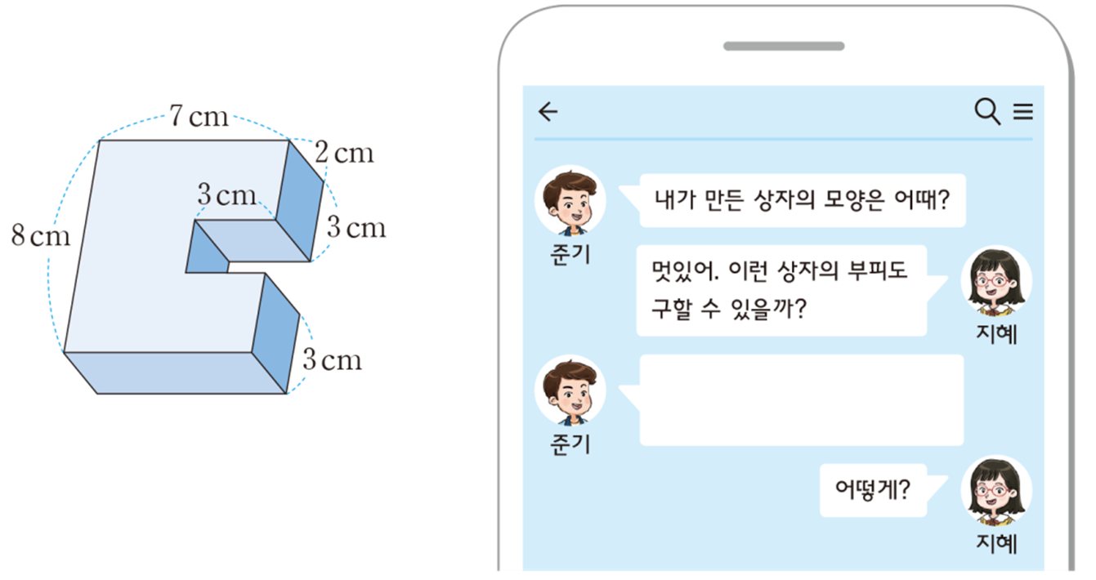
입체도형의 부피를 여러 가지 방법으로 구하기

Slide 8
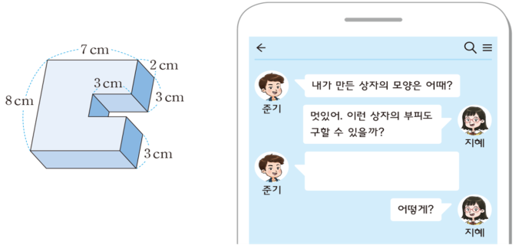
입체도형의 부피를 여러 가지 방법으로 구하기
준기는 과자 공장에 다녀온 뒤, 과자 상자를 직접 만들어 보았습니다. 준기가 만든 과자 상자의 부피를 두 가지 방법으로 구해 보세요.
예)
큰 직육면체의 부피에서 작은 직육면체의 부피를 뺍니다.
7×8×2-3×2×2=100 (${cm}^{3}$)
직육면체 3개로 나누어 구합니다.
4×8×2+(3×3×2)×2=100 (${cm}^{3}$)

Slide 9
직육면체의 겉넓이를 구하는 방법을
식으로 나타내기
다음 직육면체의 겉넓이를 구하려고 합니다. 물음에 답하세요.

Slide 10
직육면체의 겉넓이를 구하는 방법을
식으로 나타내기
식을 잘못 쓴 친구를 모두 찾고, 잘못 쓴 이유를 말해 보세요.
지혜, 예) 합동인 면이 3쌍이므로 세 면의 넓이를 구한 뒤 2배를 해야 하는데 2배를 하지 않았습니다.
준기, 예) 한 밑면의 넓이를 구해서 2배를 해야 하는데 한 밑면의 넓이만 구했습니다. 또 옆면의 가로를 잘못 구해 옆면의 넓이도 잘못 구했습니다.

Slide 11
직육면체의 겉넓이를 구하는 방법을
식으로 나타내기
잘못 쓴 식을 바르게 고치고, 직육면체의 겉넓이를 구해 보세요.
지혜: (12×8+12×7+8×7)×2= 472 (${cm}^{2}$)
준기: 12×8×2+(12+8)×2×7=472 (${cm}^{2}$)

Slide 12
9차시
얼마나 알고 있나요
다음 시간에 배울 내용 알아보기
10
차시
탐구 수학

